Slide 1
ОСНОВИ
ИНФОРМАТИКЕ
6. РАЗРЕД

Slide 2
1. ФОРМАТИРАЊЕ ДОКУМЕНТА
2. ЗАГЛАВЉЕ И ПОДНОЖЈЕ
ДОКУМЕНТА
3. НУМЕРИСАЊЕ СТРАНИЦА
ДОКУМЕНТА

Slide 3
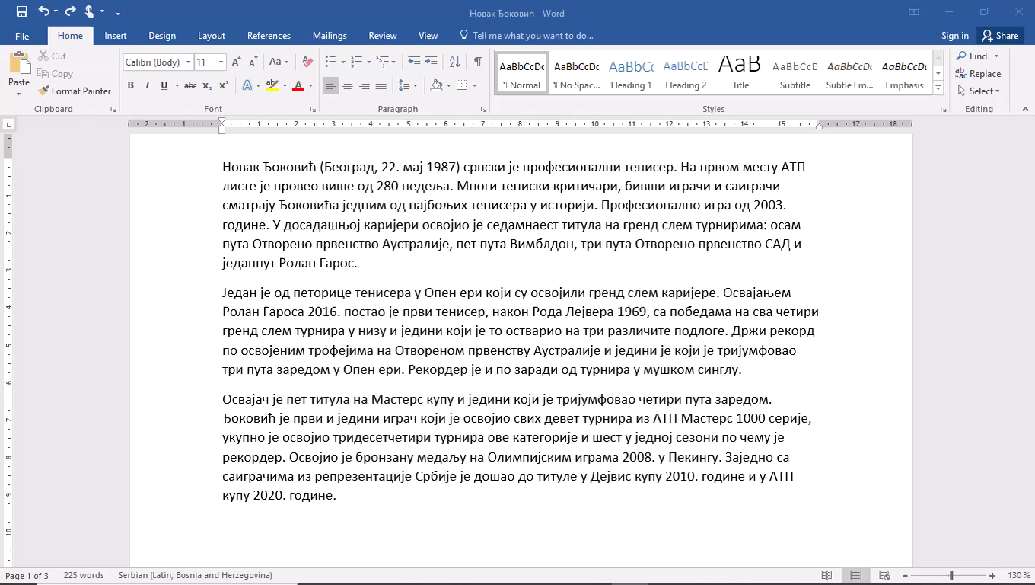
1. ФОРМАТИРАЊЕ ДОКУМЕНТА

Slide 4
2. ЗАГЛАВЉЕ И ПОДНОЖЈЕ ДОКУМЕНТА
Заглавље и подножје (Header&Footer)
- простор унутар горње и доње маргине намијењен упису података који се приказују на страницама документа, нпр. бројеви страница, назив поглавља, име аутора, итд.
Insert - Header and Footer

Slide 5
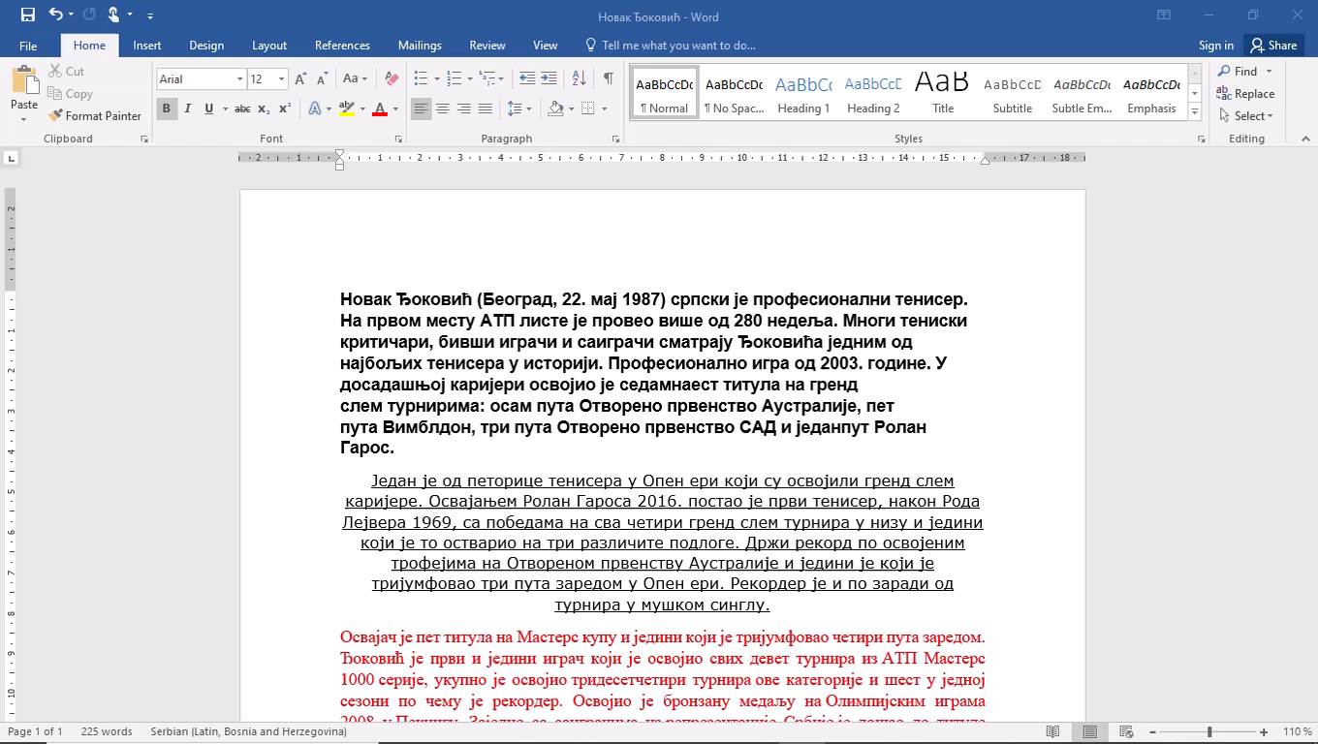
HEADER – ЗАГЛАВЉЕ

Slide 6
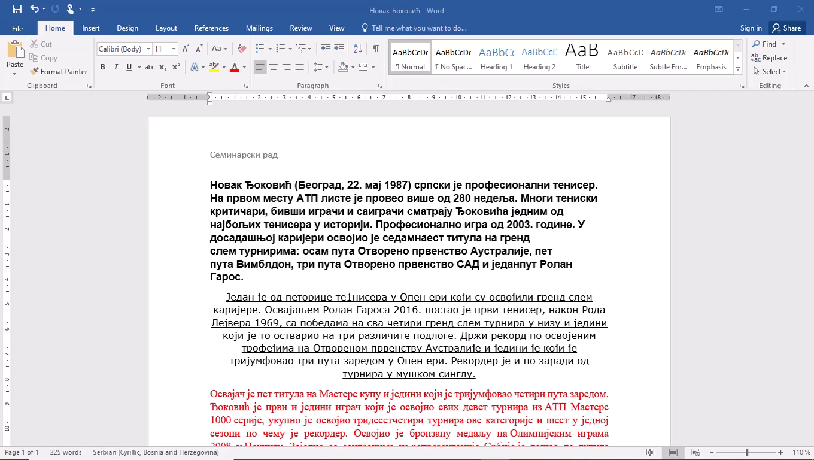
FOOTER – ПОДНОЖЈЕ

Slide 7
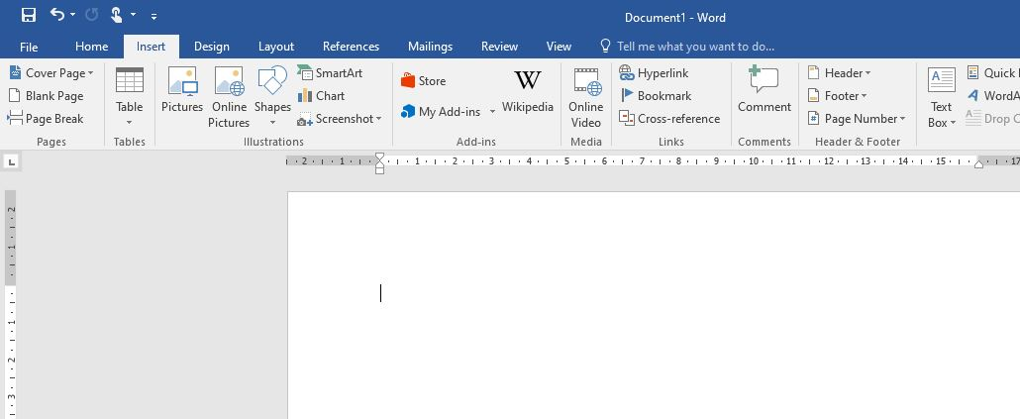
РАД СА ЗАГЛАВЉЕМ - HEADER
1
2

Slide 8
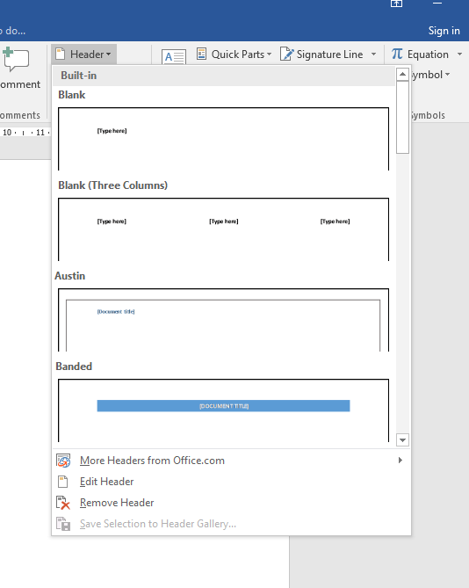
3
УНОС ТЕКСТА ЗАГЛАВЉА
4

Slide 9
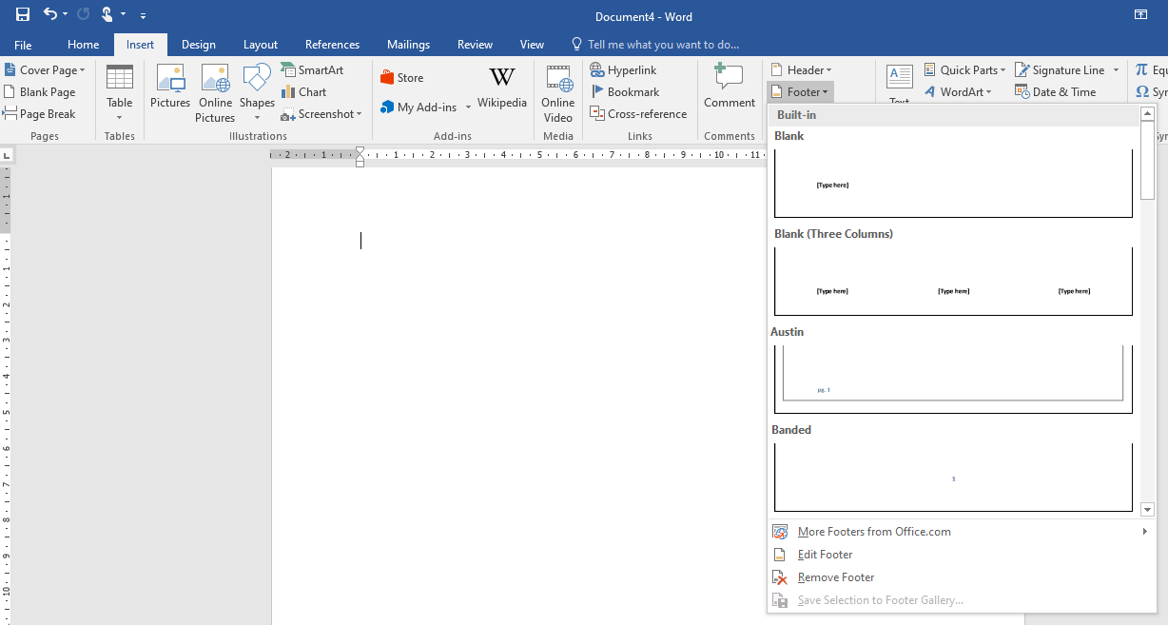
РАД СА ПОДНОЖЈЕМ - FOOTER
2
1
УНОС ТЕКСТА ПОДНОЖЈА
3

Slide 10

FOOTER - ПОДНОЖЈЕ

Slide 11

3. НУМЕРИСАЊЕ СТРАНИЦЕ ДОКУМЕНТА

Slide 12
УМЈЕСТО ЗАДАЋЕ
Пјесмица или текст о прољећу
(користи данас извјежбано градиво)
ПОСЛАТИ БАКАМА И ДЕКАМА

